Slide 1







Презентація на тему
“ Образотворче мистецтво XX ст.”
Сюрреалізм

Slide 2
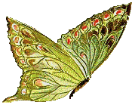
Сюрреалі́зм (фр. surrealisme — надреалізм) — один із найпоширеніших напрямів у сучасному мистецтві й літературі. Надреалізм — літературний і мистецький напрям, що виник після Першої світової війни, на початку 20 століття головним чином у Франції.

Slide 3
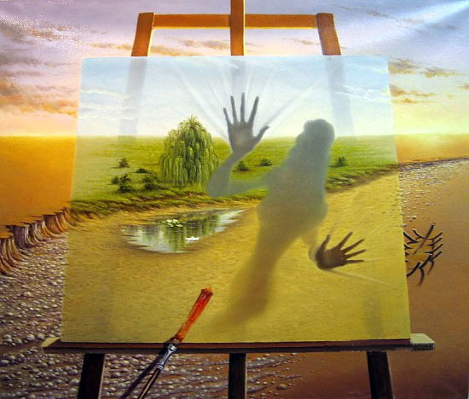

Slide 4
“Сюрреалізм -
це чистий психічний автоматизм, за посередництвом якого ми маємо намір виразити усно, письмово чи будь-яким іншим чином дійсне функціонування думки. Диктування думки за межами будь-якого контролю, здійснюваного розумом, поза всякою естетичною чи моральною зацікавленістю.»
Адам Неччер

Slide 5
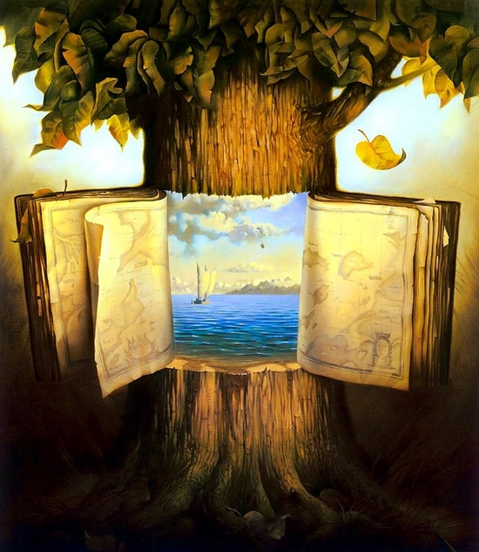

Slide 6
Основні напраями і стилі в мистецтві початку XX століття
експресіонізм
кубизм
футуризм
фовизм
дадаізм
абстракціонізм
сюрреалізм

Slide 7
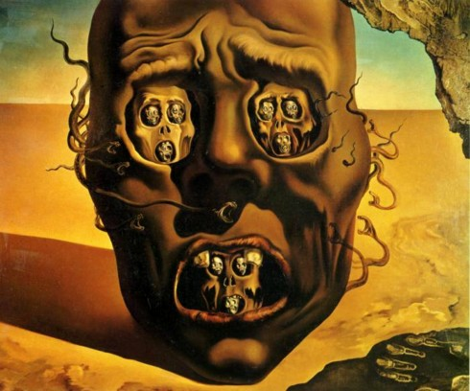

Slide 8
Найвідоміші представники сюрреалізму в мистецтві:
Жан Міро
Рене Магрітт
Сальвадор Далі

Slide 9
Далі Сальвадор
Іспанський художник. Неперевершенний малівник і образотворець, Далі створював схожі на жахливі видіння образи, які сам називав «намальованими знімками сновидінь". Деякі найбільш часто вживані образи, наприклад годинник, під промінням сонця втрачаючи форму, стали свого роду фирменним знаком Далі. Побував в 1937 р. в Італії, звернувся до більш традиційної манери. Далі також займався скульптурой, дизайном книг, його авторству належать ювелирні вироби, декорації для театра і кіно.
Творчість Сальвадора Далі до сих пір викликає суперечки (більшість критиків вважають, що після 1930-х рр. Він не створив нічого гідного уваги).

Slide 10
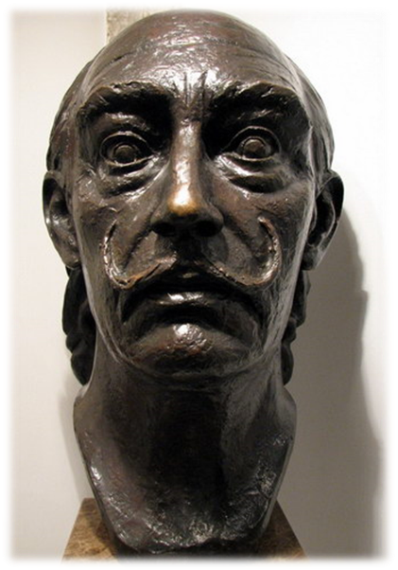
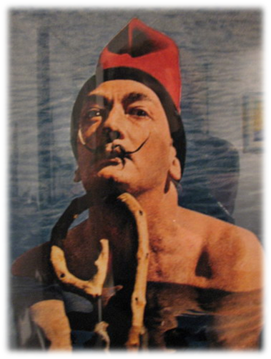

Slide 11
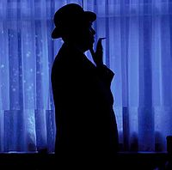
Рене Магрітт
Для картин Магрітта характерний віддалений, як би невозмутимий стиль. зображуються на них звичайні предмети, котрі у Магрітта, на відміну від інших велеких сюрреалістів, майже ніколи не втрачае своєї «предметності»: вони не розтікаються, не перетворюються на власні тіні. Однак саме дивне поєднання цих предметів поражаєі змушує замислитися. і невозмутимість стиля тільки поглиблює цей подив і занурює глядача в певне поетичне оціпеніння, вызване самою тайною речей.

Slide 12
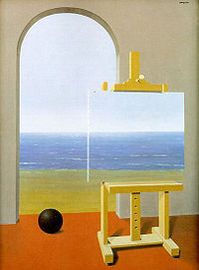
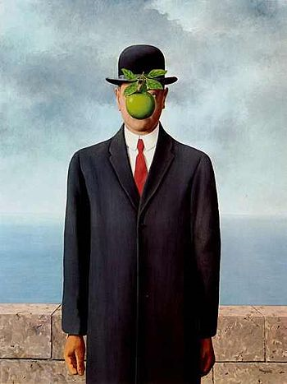

Slide 13
Жан Міро
Іспанський образотворець, графік, дизайнер. Творчість Міро сюрреалістична.
Протягом всього життя Міро зоставався вірним головному принципу цього напряму творчого підсвідомого початку із-під контроля логіки и розума. Міро тим паче відрізнявся від інших сюрреалістів різновидністю і життєрадісністю картин.

Slide 14
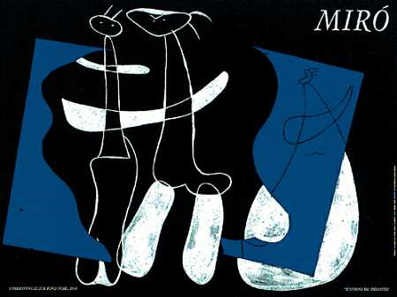
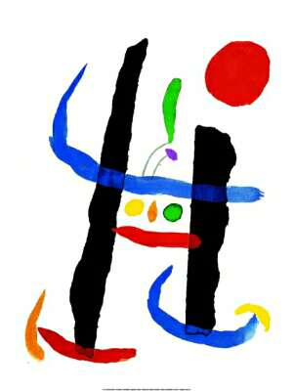

Slide 15
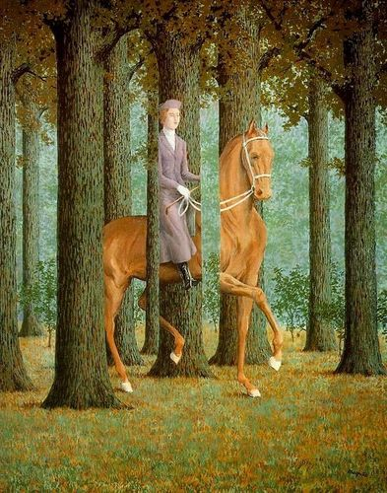
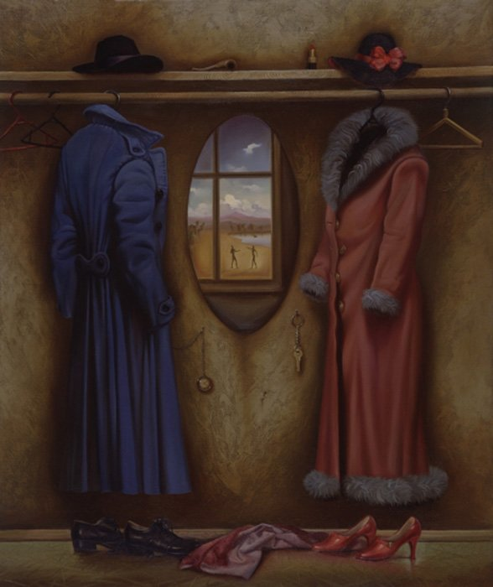

Slide 16
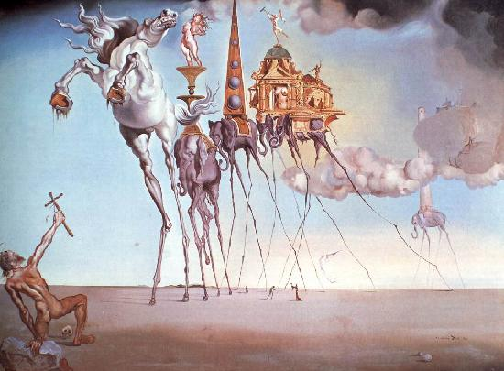

Slide 17
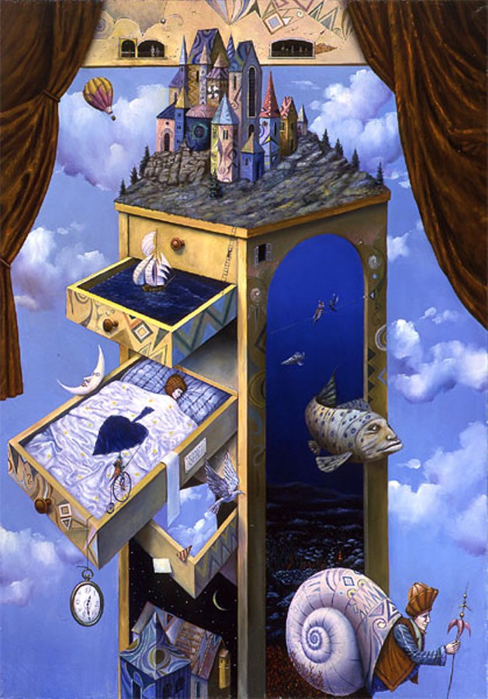
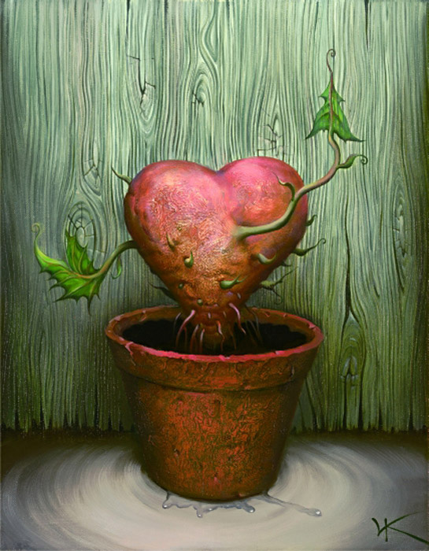

Slide 18
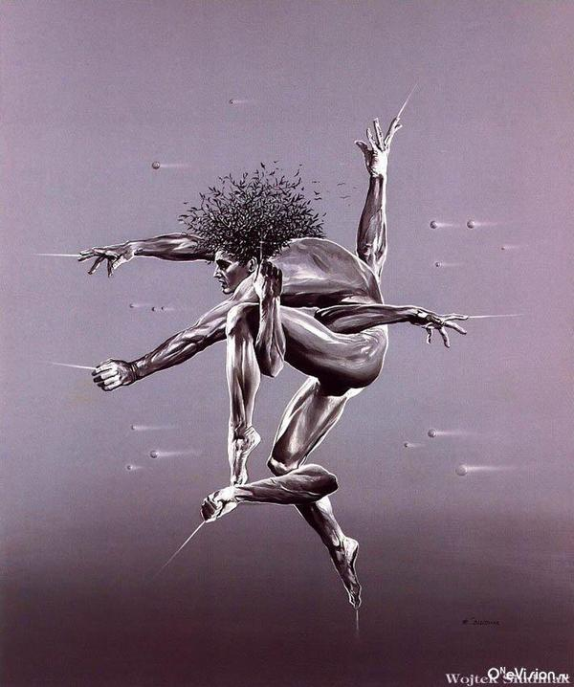

Slide 19
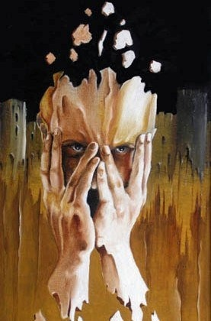
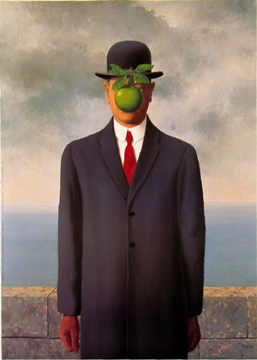

Slide 20
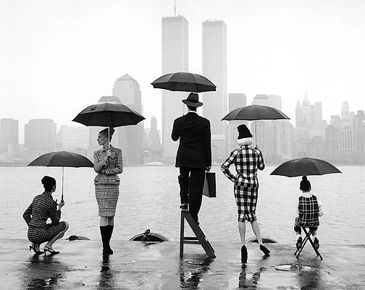

Slide 21
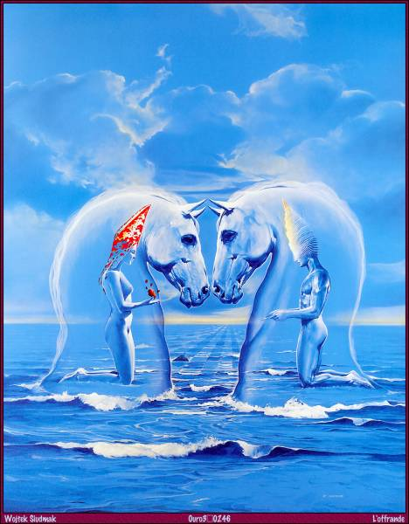
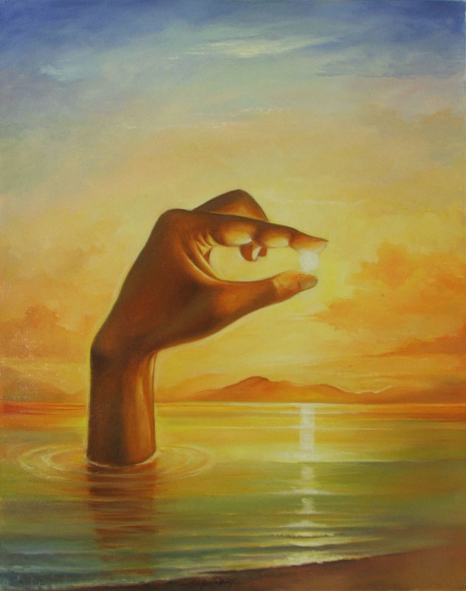

Slide 22
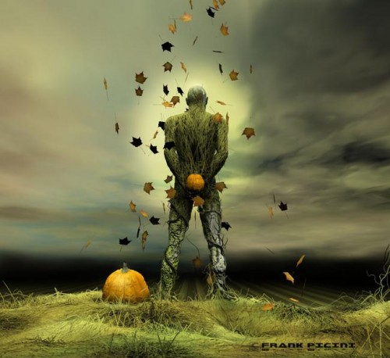

Slide 23
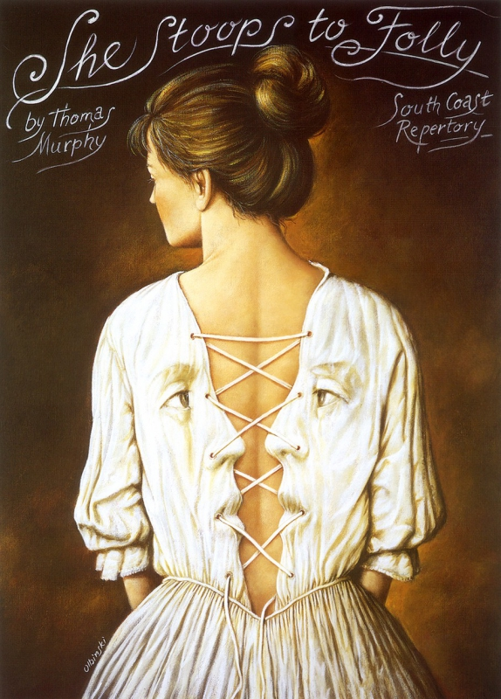
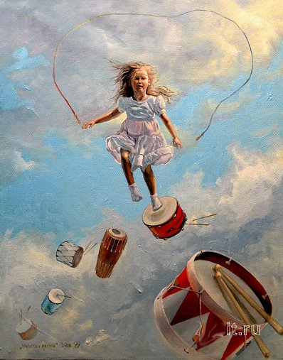

Slide 24
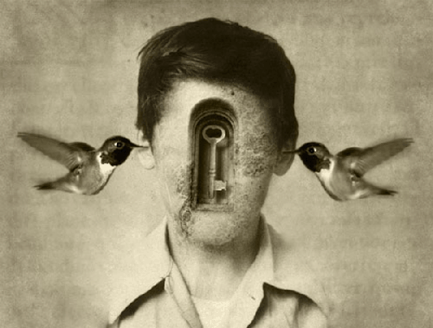

Slide 25
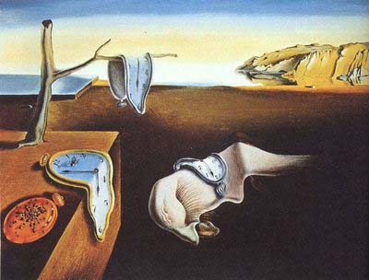

Slide 26
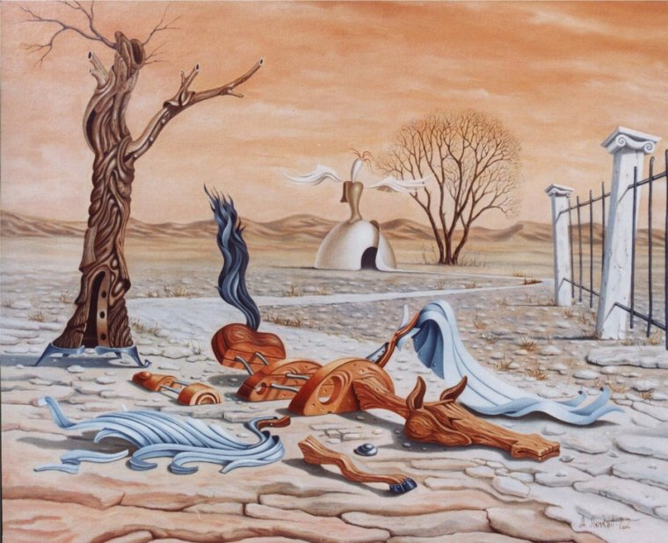

Slide 27
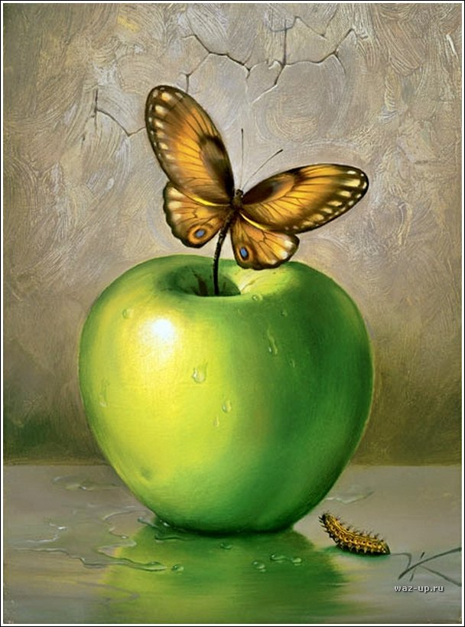
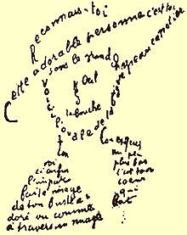

Slide 28
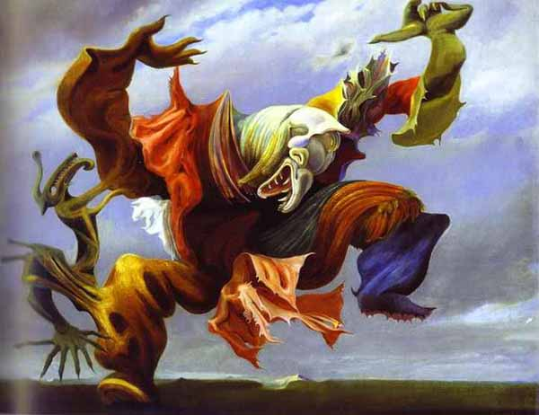

Slide 29
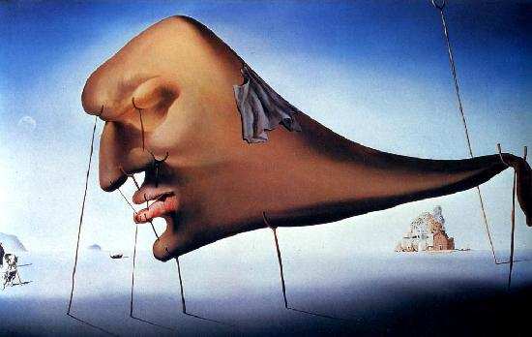

Slide 30
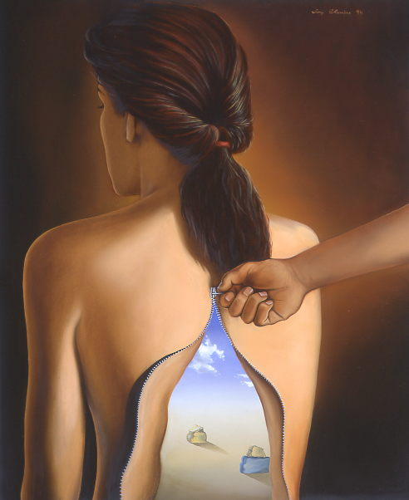
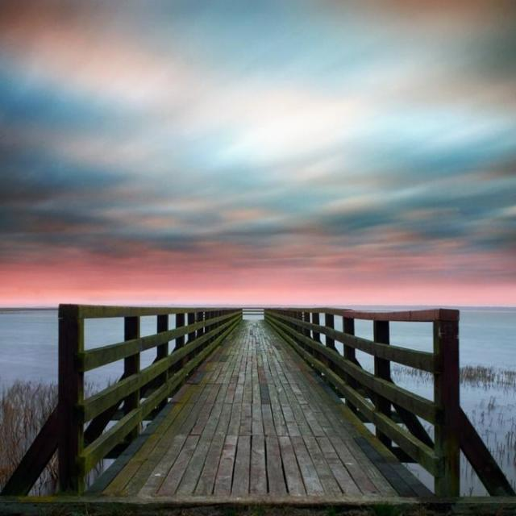

Slide 31
